Slide 1
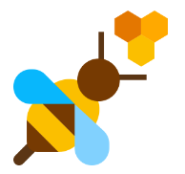
HONEY CHAIN A Blockchain based Videogame Progetto SDC, SCRS Prof. M.Talamo Prof. F.Arcieri

Slide 2
Obiettivi del Progetto
Gli obbiettivi che il progetto ha soddisfatto sono i seguenti:
Progettazione e realizzazione di una Validation Authority
Progettazione e realizzazione di un Database utenti MySql
Progettazione e realizzazione di un’app Android/IOS (client)
Realizzazione di un videogame PC
Progettazione e Realizzazione di una Blockchain Hyperledger Fabric

Slide 3
Sistemi Distribuiti Cooperativi

Slide 4
VALIDATION AUTHORITY
Nel progetto la VA è composta da regole ars che regolano la logica di LOGIN, COOKIE, REGISTRAZIONE E LOG e tutte le altre funzioni a cui ha accesso il client. La VA si interpone tra i client ed il server NodeJS e la Blockchain Hyperledger Fabric. Verifica e valida tutte le richieste in uscita dai client e le reindirizza alla destinazione opportuna. Si compone di un file ars contenente le regole e di un file .scm scritto in lisp che fornire gli hooks ed altre funzionalità quali estrazione dei parametri dalla query e redirect.

Slide 5
SERVER NODEJS
Nel server risiedono tutte le funzionalità inerenti alla registrazione ed alla sessione utente. Mediate e filtrate dalla VA. Abbiamo realizzato il server in NodeJS, esso si occupa di fornire le API necessarie ai client, si interfaccia anche con il DB per la raccolta dei dati.

Slide 6

REGOLE
Ogni azione che un player puo’ compiere all’interno del gioco e’ vincolata da delle regole (login, level-up, donazione, death…)
REGOLE DI VALIDAZIONE
REGOLE DI ACCESSO

Slide 7
REGOLE DI VALIDAZIONE
Sono le regole della VA che verificano determinate condizioni durante le operazioni del client. Nel nostro progetto esse si occupano di:
Gestione del flusso di login
Set del cookie di login
Scrittura dati sul DB

Slide 8
REGOLE DI ACCESSO
Sono le regole della VA che sotto determinate condizioni, consentono l’accesso a determinate pagine e effettuano i redirect alle risorse richieste. Nel nostro progetto esse:
Gestiscono il game flow del giocatore
Gestione dei redirect di Registrazione e Login
Verifica di tutte le richieste di risorse da parte del client (es query e transazioni sulla blockchain)
Gestione del codice lisp tramite MANAGE

Slide 9
MOTIVAZIONI DELLE REGOLE
Tramite le validation rules e le access rule, due o più sistemi che erogano servizi possono cooperare tra loro e con altri sistemi di servizio senza necessità di modificare i software(servizi) preesistenti.
WS-1
WS-2
WS-M
Access
Manager
AM
Validation
Manager
VA
Br1
Br2
Br3
BrN

Slide 10
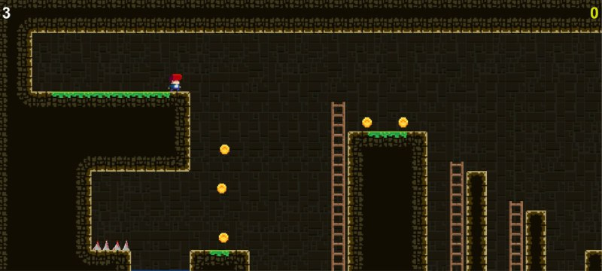
1 Struttura del progetto
Struttura macroscopica del progetto

Slide 11

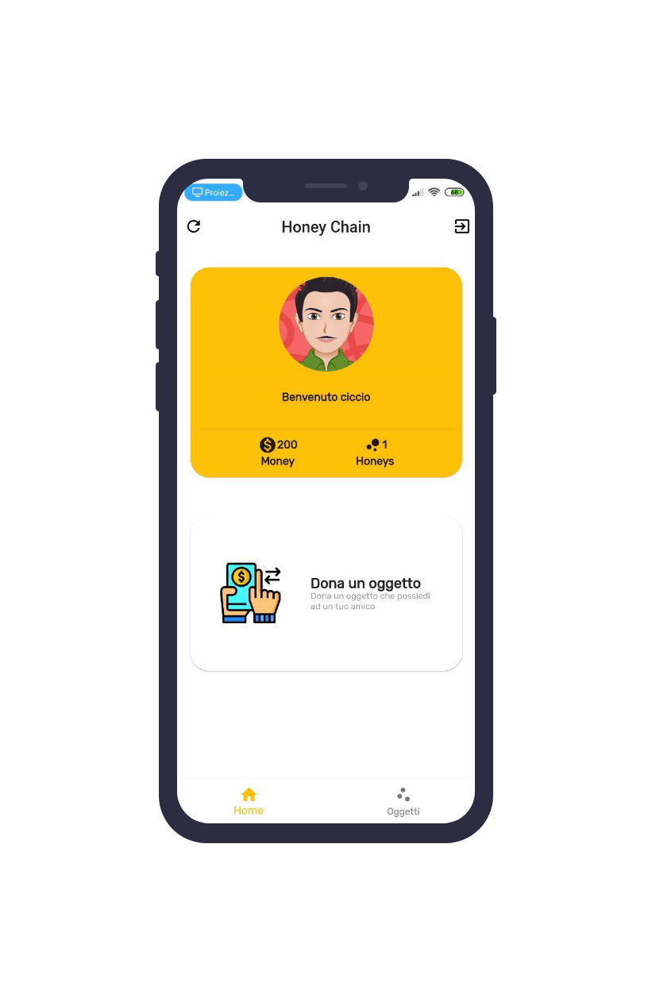



STRUTTURA PROGETTO
VALIDATION
AUTHORITY
SERVER NODEJS
CLIENT (APP E GIOCO)
BLOCKCHAIN

Slide 12
1.1
STRUTTURA COMPONENTI

Slide 13
FUNZIONALITÀ APP
Creazione utenti (Sia nel DB che utenti della blockchain)
Login con o senza cookie
Vedere oggetti collezionati nel gioco, memorizzati nella Blockchain Hyperledger Fabric
Effettuare donazioni di oggetti ad altri utenti (Transazioni sulla Blockchain)
Possibilità di vedere la lista delle transazioni dei propri oggetti
Logout

Slide 14
FUNZIONALITÀ GIOCO
Login con o senza cookie
Collezionare oggetti (Transazioni sulla Blockchain)
Ripristino livello

Slide 15
2 ANTEPRIMA APP E GIOCO

Slide 16
VIDEOGIOCO PC

Slide 17
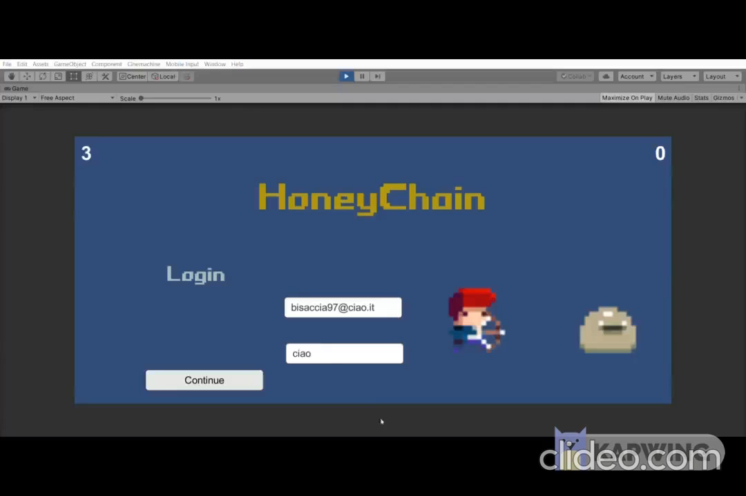

Slide 18
APP ANDROID/IOS

Slide 19
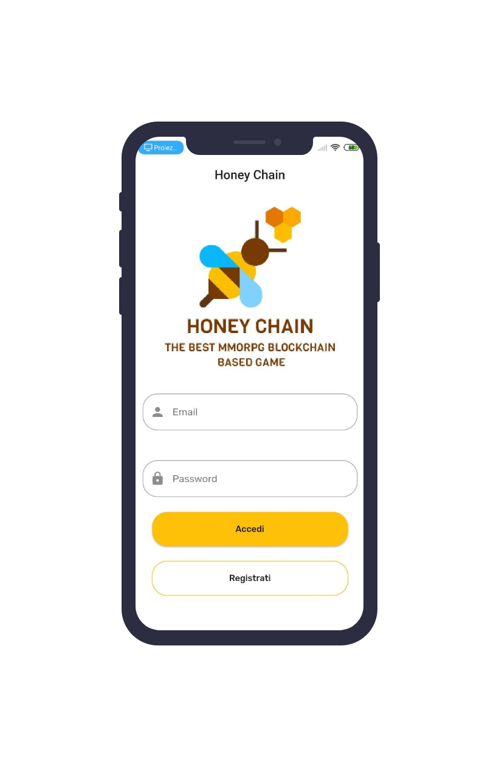
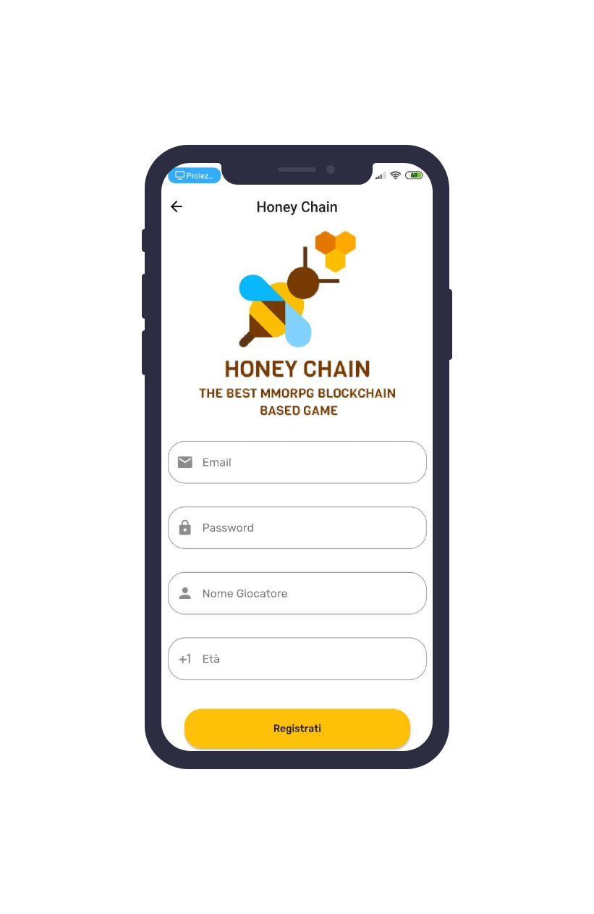
SCREENSHOT

Slide 20
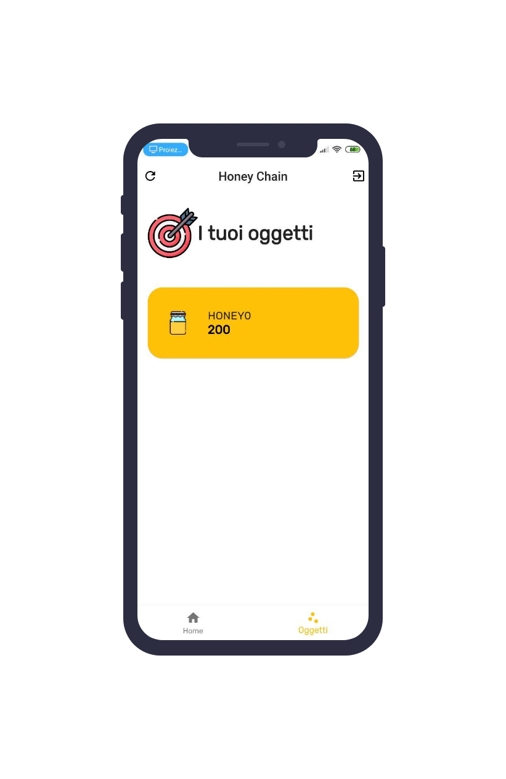
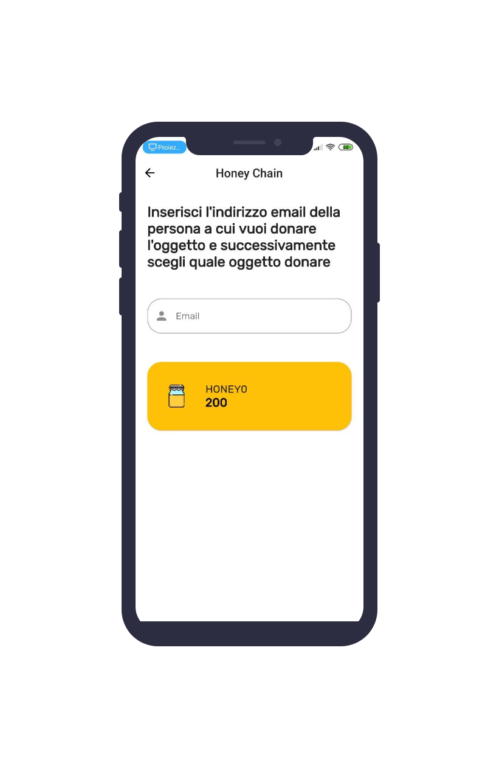
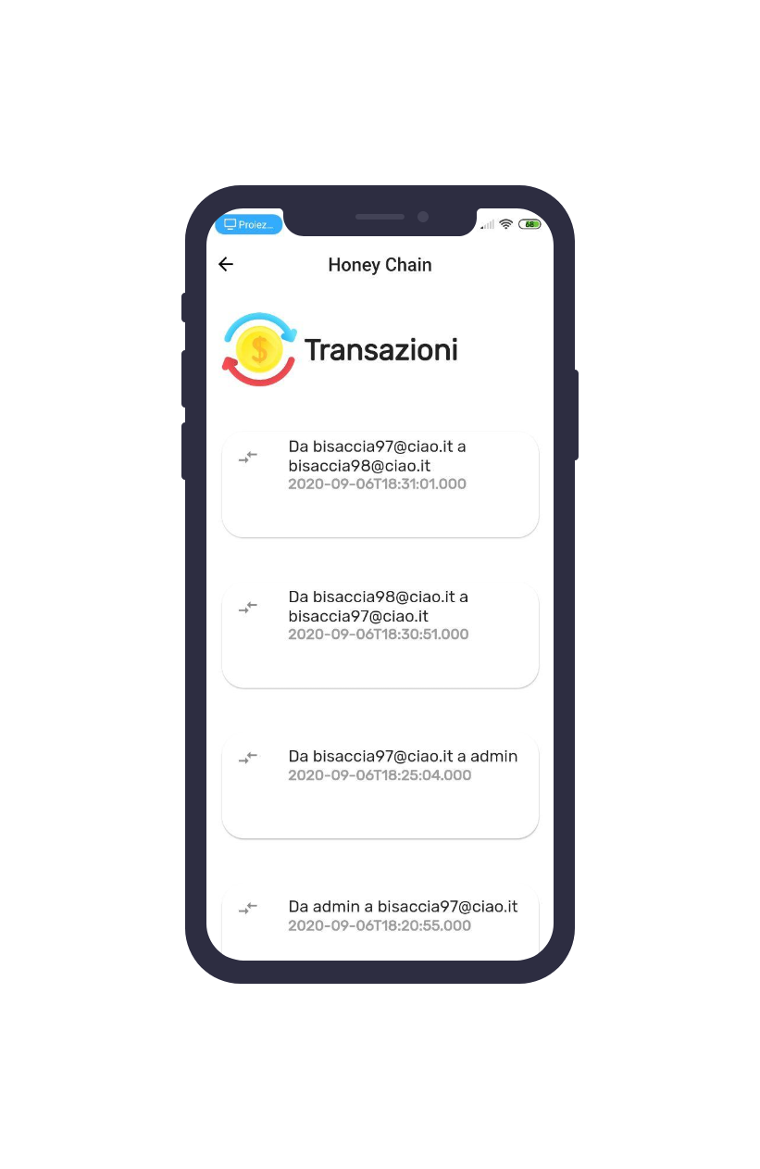
SCREENSHOT

Slide 21
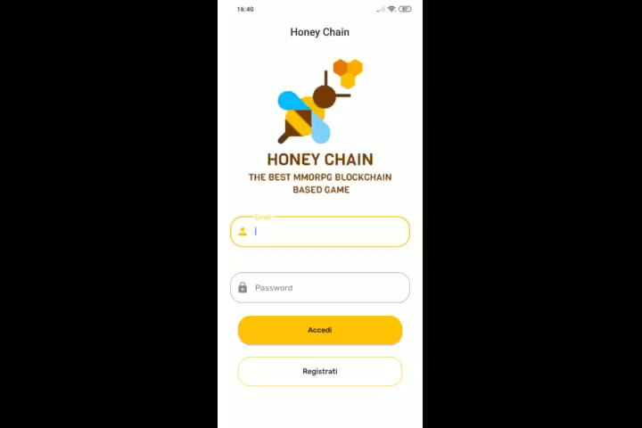

Slide 22
3 TECNOLOGIE UTILIZZATE

Slide 23
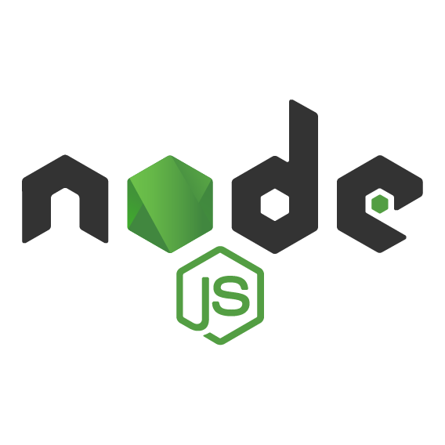






LINGUAGGI E FRAMEWORK
ARS
LISP

Slide 24
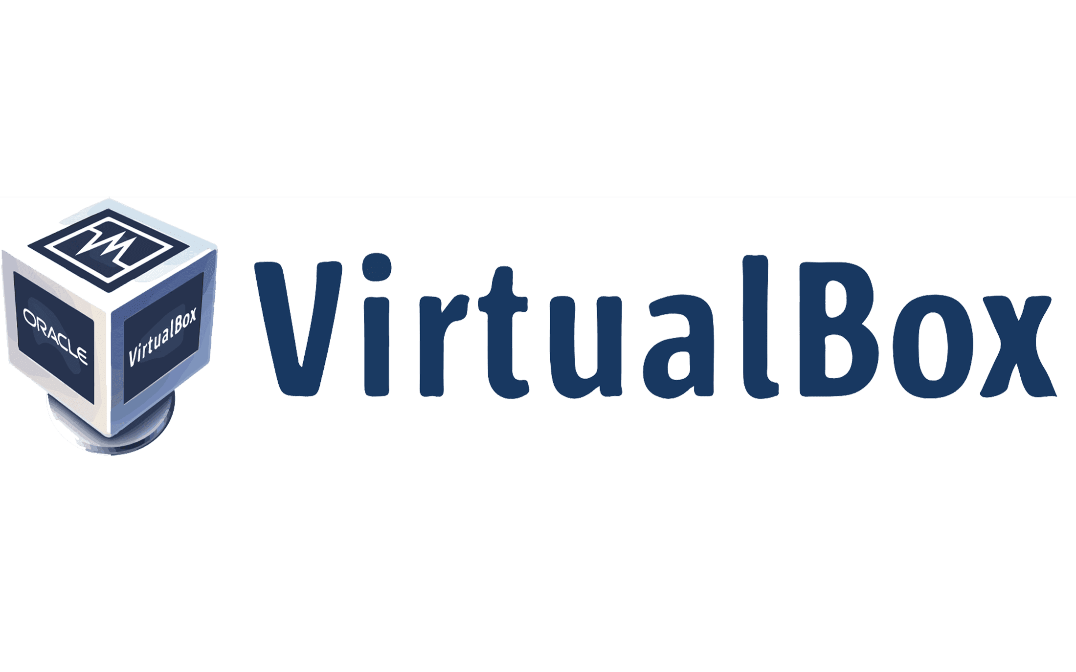



IDE E TOOLS

Slide 25
Grazie dell’attenzione
Repository Github:
Honeychain
Marcello Politi
Samir Salman
Simone Giorgioni

